Slide 1
ABC 2016
北美華人基督徒教育大會
Access Bible Convention
課碼(Workshop): MS 102
教室(Room #): 115B
講員(Speaker): 陳善純 Sandra Sun
授課語言: 華語
題目(Topic): 尋找上帝的心上人─ UUPG
專題簡介: 誰是UUPG (Unengaed, Unreached People Group 最少聽聞福音之民)?他們和主再來有何關係?你知道你對他們有責任嗎?如何加入尋找UUPG的行列?

Slide 2
尋找上帝的心上人
陳善純
正道培育中心

Slide 3
你有心上人嗎?
誰是上帝的心上人?

Slide 4
上帝愛世人、甚至將他的獨生子賜給他們、叫一切信他的、不至滅亡、反得永生。 (約3:16 )
就像上帝在何西阿書上說：『那本來不是我子民的、我要稱為我的子民‧本來不是蒙愛的、我要稱為蒙愛的。(羅9:25 )

Slide 5
他願意萬人得救、明白真道‧(提前2:4 )
所以你們要去、使萬民作我的門徒、奉父子聖靈的名、給他們施洗，凡我所吩咐你們的、都教訓他們遵守我就常與你們同在、直到世界的末了。(太28:19 -20)
(ethnos) : (1)國家; (2)群體)

Slide 6
這天國的福音、要傳遍天下、
對萬民作見證、然後末期才來到。
(太 24:14 )

Slide 7
尋找上帝的心上人

Slide 8
UUPG (Unengaged, Unreached People Group)
Unengaged (no one is trying to reach them)
沒有當地語言的聖經
沒有(已知的)信徒
沒有本土教會
沒有宣教士投入
沒有管道接觸到福音
Unreached (less then 2% evangelical believers)
當地信徒人數低於2%

Slide 9
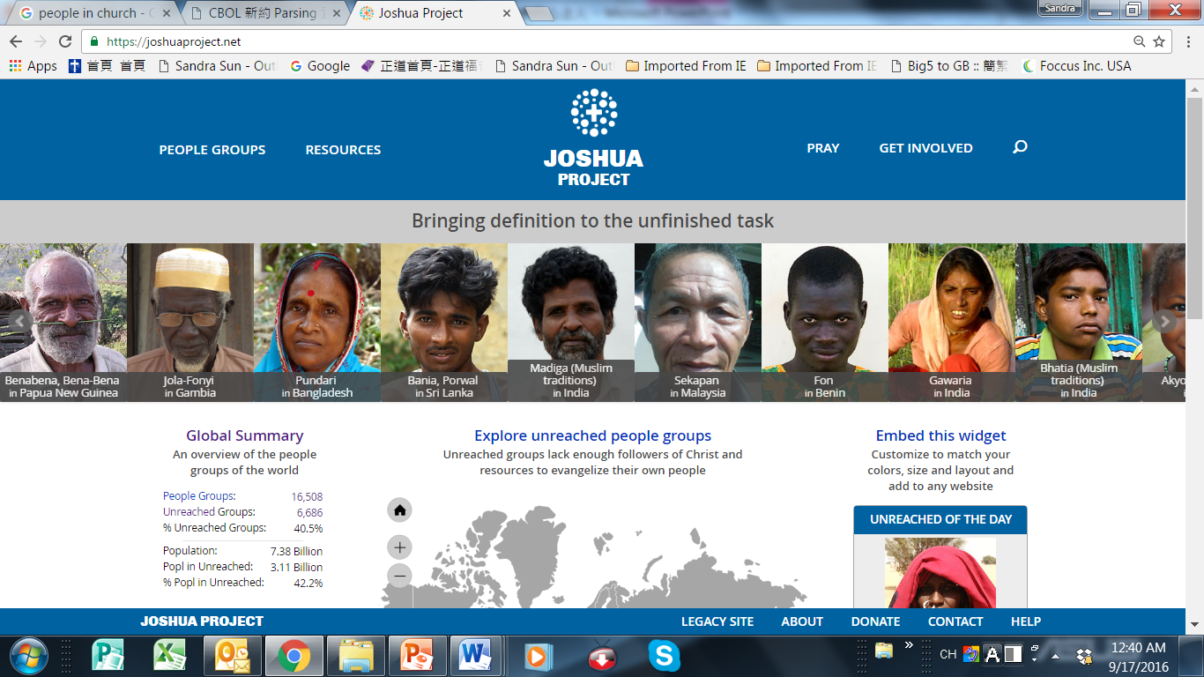
www.joshuaproject.net

Slide 10
All People Groups
BY Country | 16,508 | 7,377,797,000
ACROSS Countries | 9,832 | 7,377,797,000
Unreached People Groups
BY Country | 6,686 | 3,111,729,000
ACROSS Countries | 4,064 | 3,111,729,000
% World's People Groups Unreached | 40.5% | 42.2%
The 10/40 Window
All People Groups | 8,179 | 4.89 Billion
Unreached People Groups | 5,584 | 3.02 Billion
% People Groups Unreached | 68.3% | 63.7%
PGs Population

Slide 11
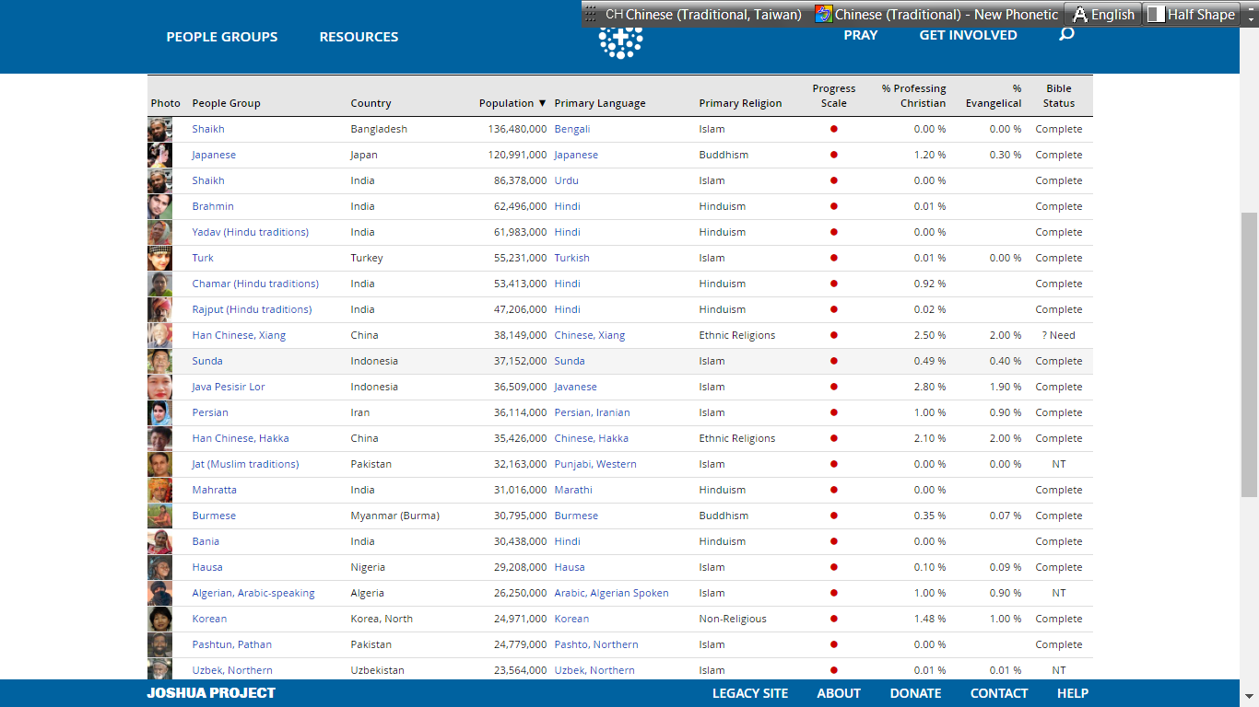
Unreached PGs: Over 1,000,000 Population

Slide 12
Unreached PGs: Over 1,000,000 Population
People Groups 414 | % of World's PGs 2.5 %
Population 2,625,909,000 | % of World Population 35.6 %

Slide 13
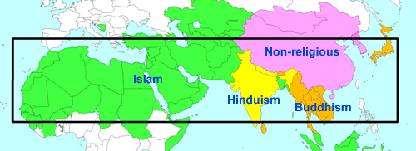
10/40 window
Home to some of the largest unreached people groups in the world.
Four of the world's dominant religious blocs.
The Preponderance of the Poor

Slide 14
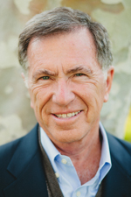
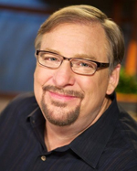
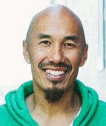
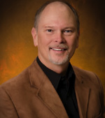
Paul Eshleman
FTT Vision &
Progress
Rick Warren
The Call of
Local Church
Francis Chan
Perseverance &
The Gospel
David Garrison
Working Together
Toward the G.C.

Slide 17
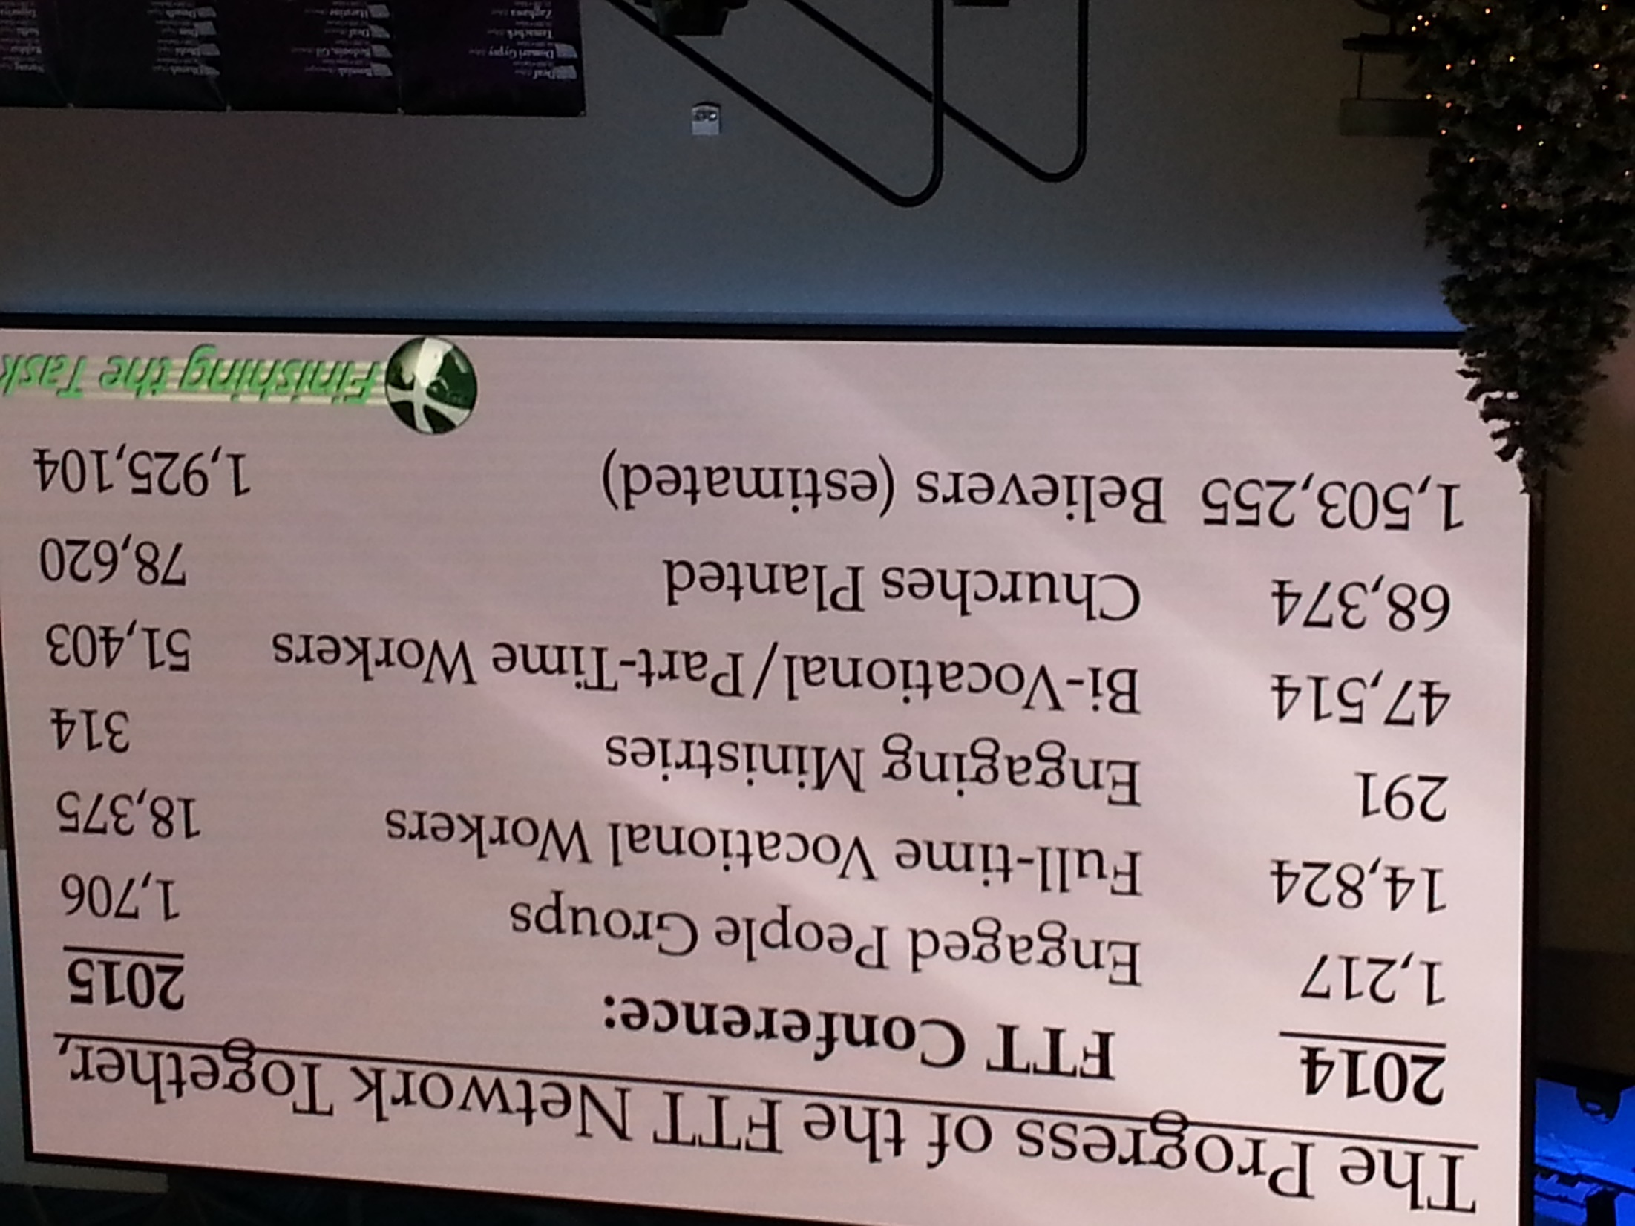
FTT progress 2014 - 2015

Slide 18
UUPG 認領步驟 (過程)
Pick 挑選
Pray 禱告
Participate (networking & exploring) 參與
Partner 夥伴
Plant 開拓

Slide 19
1,661 Ethnolinguistic Unengaged or Unreached People Groups With Populations Over 5,000

Slide 20
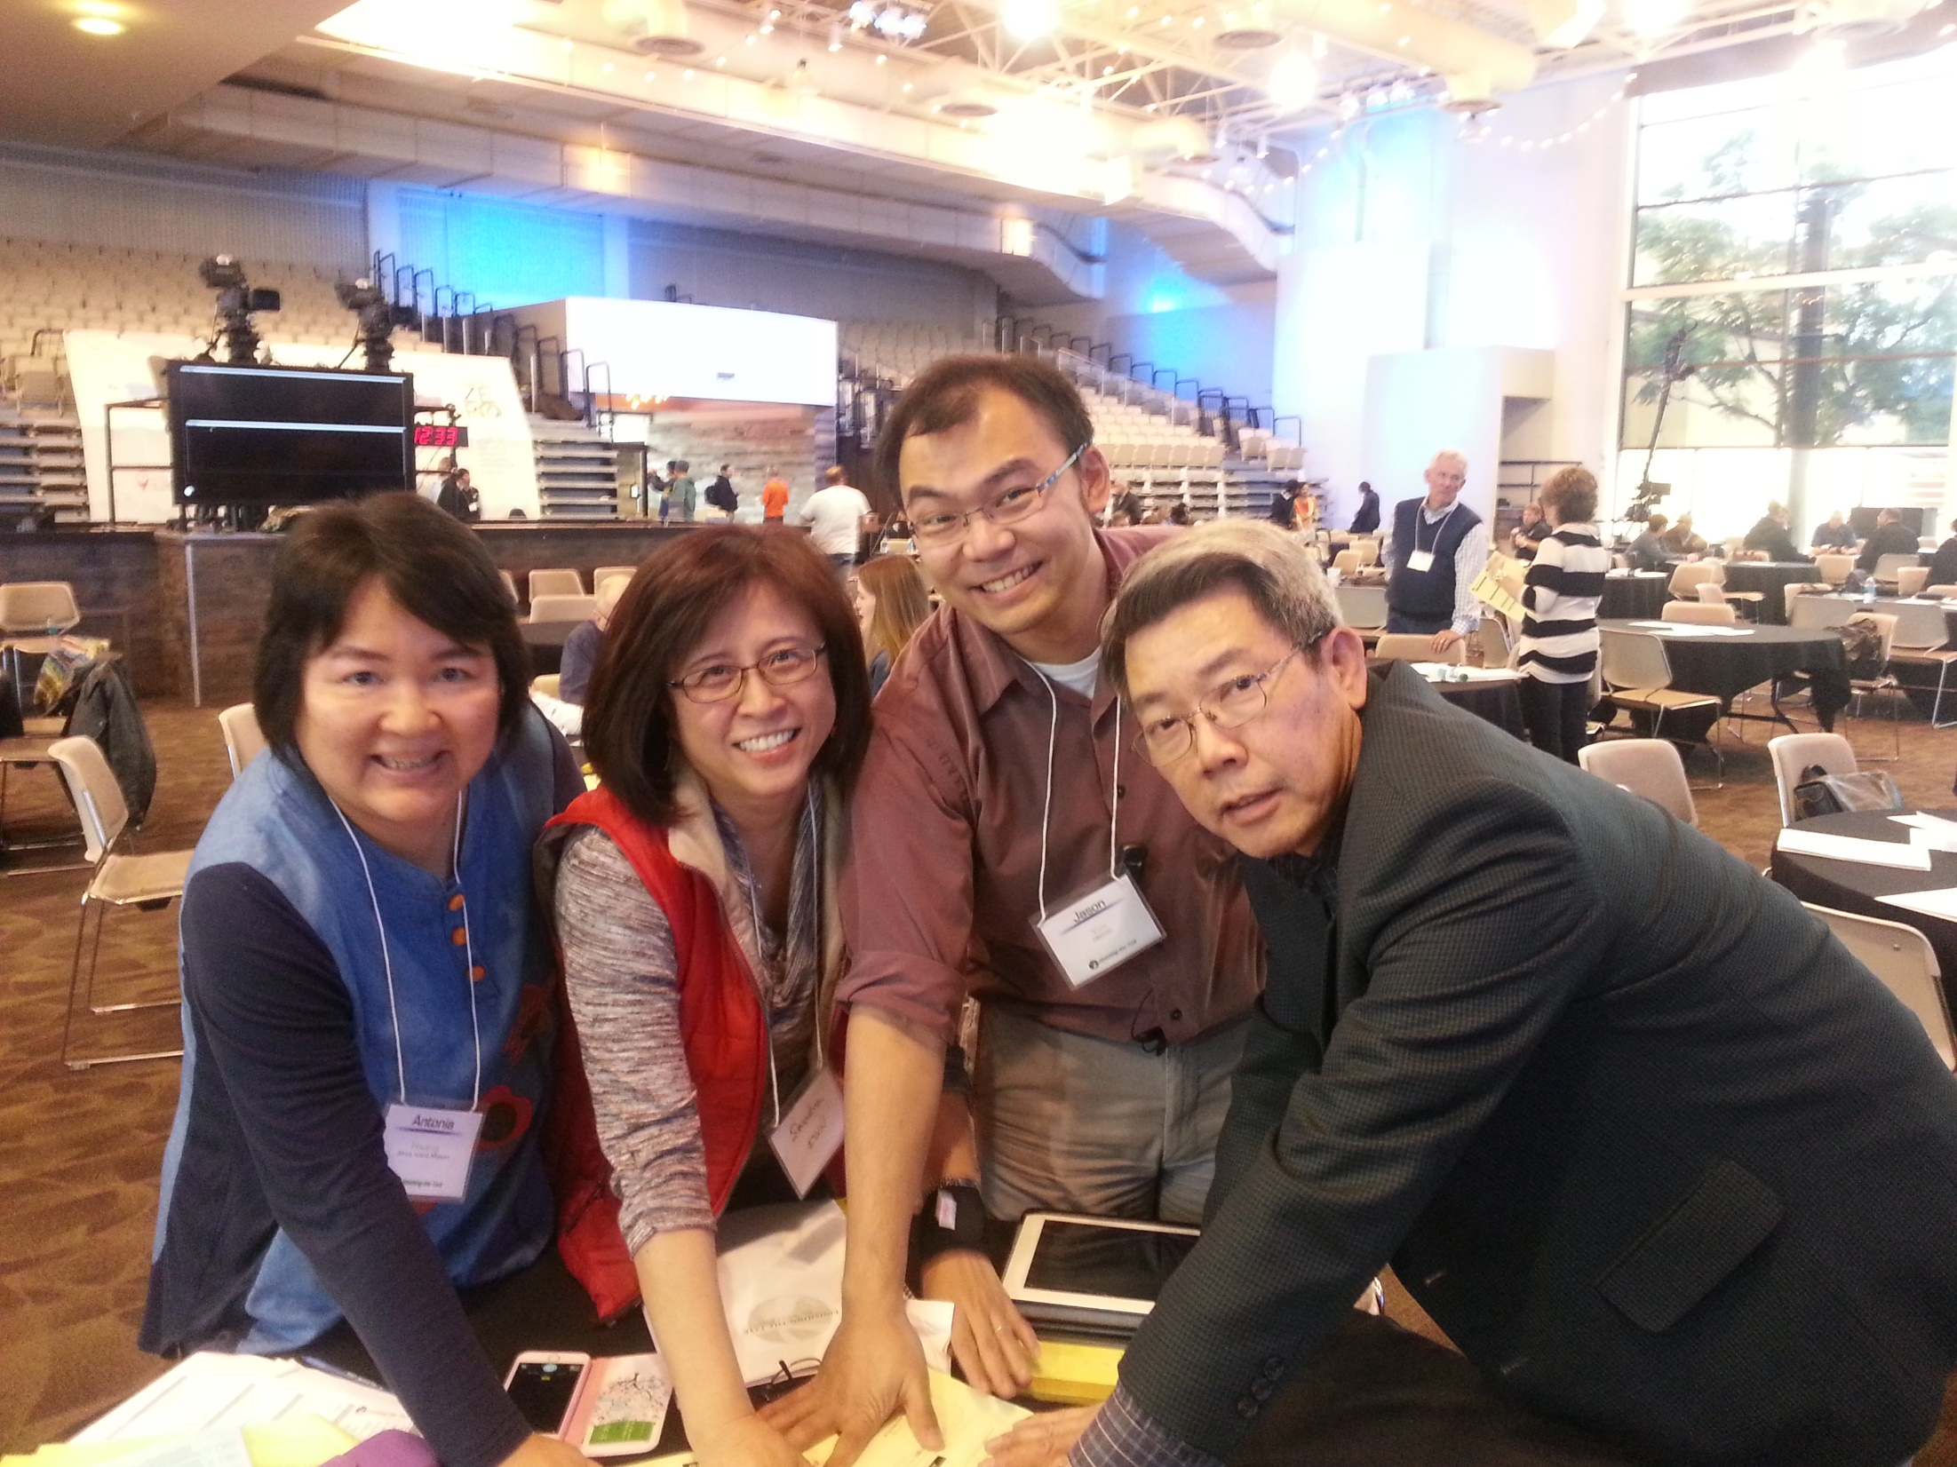
Team Commitment : the 1st Step adopting 7 UUPGs on behalf of PAMOJA
ARE YOU IN ?

Slide 21
China 7 Project
為主贏得通漢語的7個中國少數民族
Notes:
在中國 55個少數民族中，至少有180 個少數民族語言群体 (Ethnolinguistic People Group )，他們幾乎都屬於福音未及之民
Unengaged & Unreached People Group (UUPG)

Slide 22
PAMOJA adopted 7 UUPGs in China
族 名 | 人口 | 地區 | 主要信仰
Gese 葛色族(彝) | 16,000 | 云南 | 民間信仰
Lopi 水田族(彝) | 18,900 | 云南/四川 | 民間信仰
Xijima洗期麻族(彝) | 40,000 | 云南 | 民間信仰
Digao 低高族 (彝) | 29,000 | 云南 | 民間信仰
Ming 明人(羌+漢) | 15,000 | 四川 | 無
Limin 里民族(彝) | 100,000 | 貴州 | 民間信仰
Palyu 啪与族(仡佬) | 14,000 | 廣西 | 民間信仰
沒有教會、沒有已知的信徒 ➔ 亟需工人!!

Slide 23
民数记13:1-29
被差派出去的是領袖（決策者－有影響力）（13:1-2；3-16）
有一個開始的地方：從南地上山地（17節）
要預備去山地：預備難走的地方
考察地，民，住（18-20節）
帶果子回來（20節下）
相信莊稼成熟了（20節）

Slide 24
民数记13:1-29
走遍該地（21－22節）
彙報成果（摩西和會眾）（26-27節）
據實以報（28－29節）
信心回應（30節）

Slide 25
未及之民與鄉鎮關係調研
查地圖找到附近鄉鎮，進行調研。
使用近期未及之民調研資料。
住至少3天2個晚上，了解該鄉鎮民族分布；早上到市場裡觀察是否有穿民族服裝的婦女；了解漢族，民族比例等；
是否有特別的民族節期，或宗教慶典等。

Slide 26
未及之民與鄉鎮關係調研
交通情況如何?
未觸之民裡面是否有信徒或教會？是否有聚會點？如有的話盡量連結。
了解當地之經濟活動，作物特產，從事小生意或微型企業的機會。

Slide 27
未及之民與鄉鎮關係調研
歷史背景和文化特徵
最近宗教活動（異端）或以前的傳教歷史
對外來者的接觸反應和期待

Slide 28
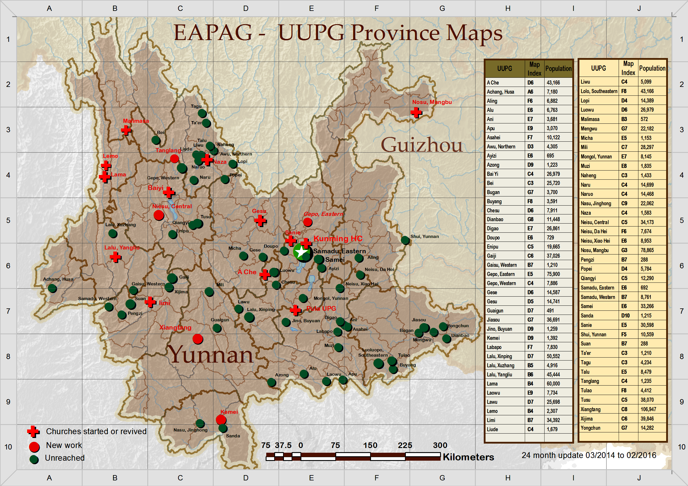
雲南
他留
水田
葛色
紅彝
Notes:
Total 130萬人口；77 PGs；13 have churches；5 new work

Slide 29
Gese 葛色
人口约16,000，分佈在禄丰县妥安乡和高峰乡
依然有民族认同感，仍有母语
偏遠山村居民以農牧為生；年輕人到城市做工
Lopi 水田 (华平县的文化名片)
人口約 19,000，分佈在华平/大姚/永胜等县，以及四川攀枝花市的富田乡、平江乡
江西另有一支，人口約十數萬人(無調研資料)
仍有母语，有民族认同感。
华平县過去有六任县長是水田族
Talu 他留 (永胜县的文化名片)
人口約五六千，分佈在永胜/宁蒗/华坪等县
政府出資建立博物館
特殊婚俗、祖靈崇拜(民族冤仇?)

Slide 30
FOLLOW God’s agenda
不期而遇的紅彝祭司之家
不能拒絕的培訓服事
送到手邊的福音果子

Slide 31
Networks
Bring people together to share information, and connections, and even resources so that each individual or organization can do their work more effectively
Partnerships
Bring people together around a common concern or a common project so that they can pool their efforts & resources to do something they could not do alone
Maximizing
Individual
capacity
Maximizing
collective
capacity

Slide 32
尋求夥伴
C2C:church(es) 2 church(es)
海外←→本地
外地←→本地
M2M: minority 2 minority
民族同行

Slide 33
向UUPG委身
對當地付出使徒性的開拓努力
委身用當地的語言作跨文化事工
委身投入長期事奉
撒種耕耘是為了期待看到植堂運動的發生

Slide 34
Next Step
聯結：當地宣教士；苗族/藏族教會；
外地教會；海外教會
下梯次的短宣隊?
跟進“和平之子"
"禱告使我們得著神的能力和引導；
禱告使我們與UUPG以及他們中間的
宣教工人連結起來。”

Slide 35
PrayER for UUPG
求主賜得救的智慧給UUPG，使他們脫離偶像/祖靈崇拜的綑綁，單單敬拜真神上帝。
求主差派宣教士，並感動在UUPG周邊的教會向UUPG傳福音。(漢/苗/傈僳/藏族)
求主得著許多在外工作求學的UUPG年輕人，使他們向本族人作福音的好見證。 (P姐妹)
求主感動眾教會和差會，透過資源聯結，促成事半功倍的UUPG宣教果效。
為CN-7 下一步行動求主領路。

Slide 36
December 6-8, 2016 Saddleback Church

